Slide 1
Data Journalism
数据新闻报道
第三章 数据获取

Slide 2
一、数据的含义
data——“facts and statistics collected together for reference or analysis”(牛津词典)
既包括数值也包括其它事实材料（如文本）
由数值、字符、符号等形式存在，可被计算机处理
本质上是构成推理和运算的基础

Slide 3
计算机中的data
数值数据：可参加算术运算的数据
非数值数据：字符、图形图像（矢量图、位图等）、音频、视频动画等，需采用数字化编码形式进行存储、处理和运输

Slide 4
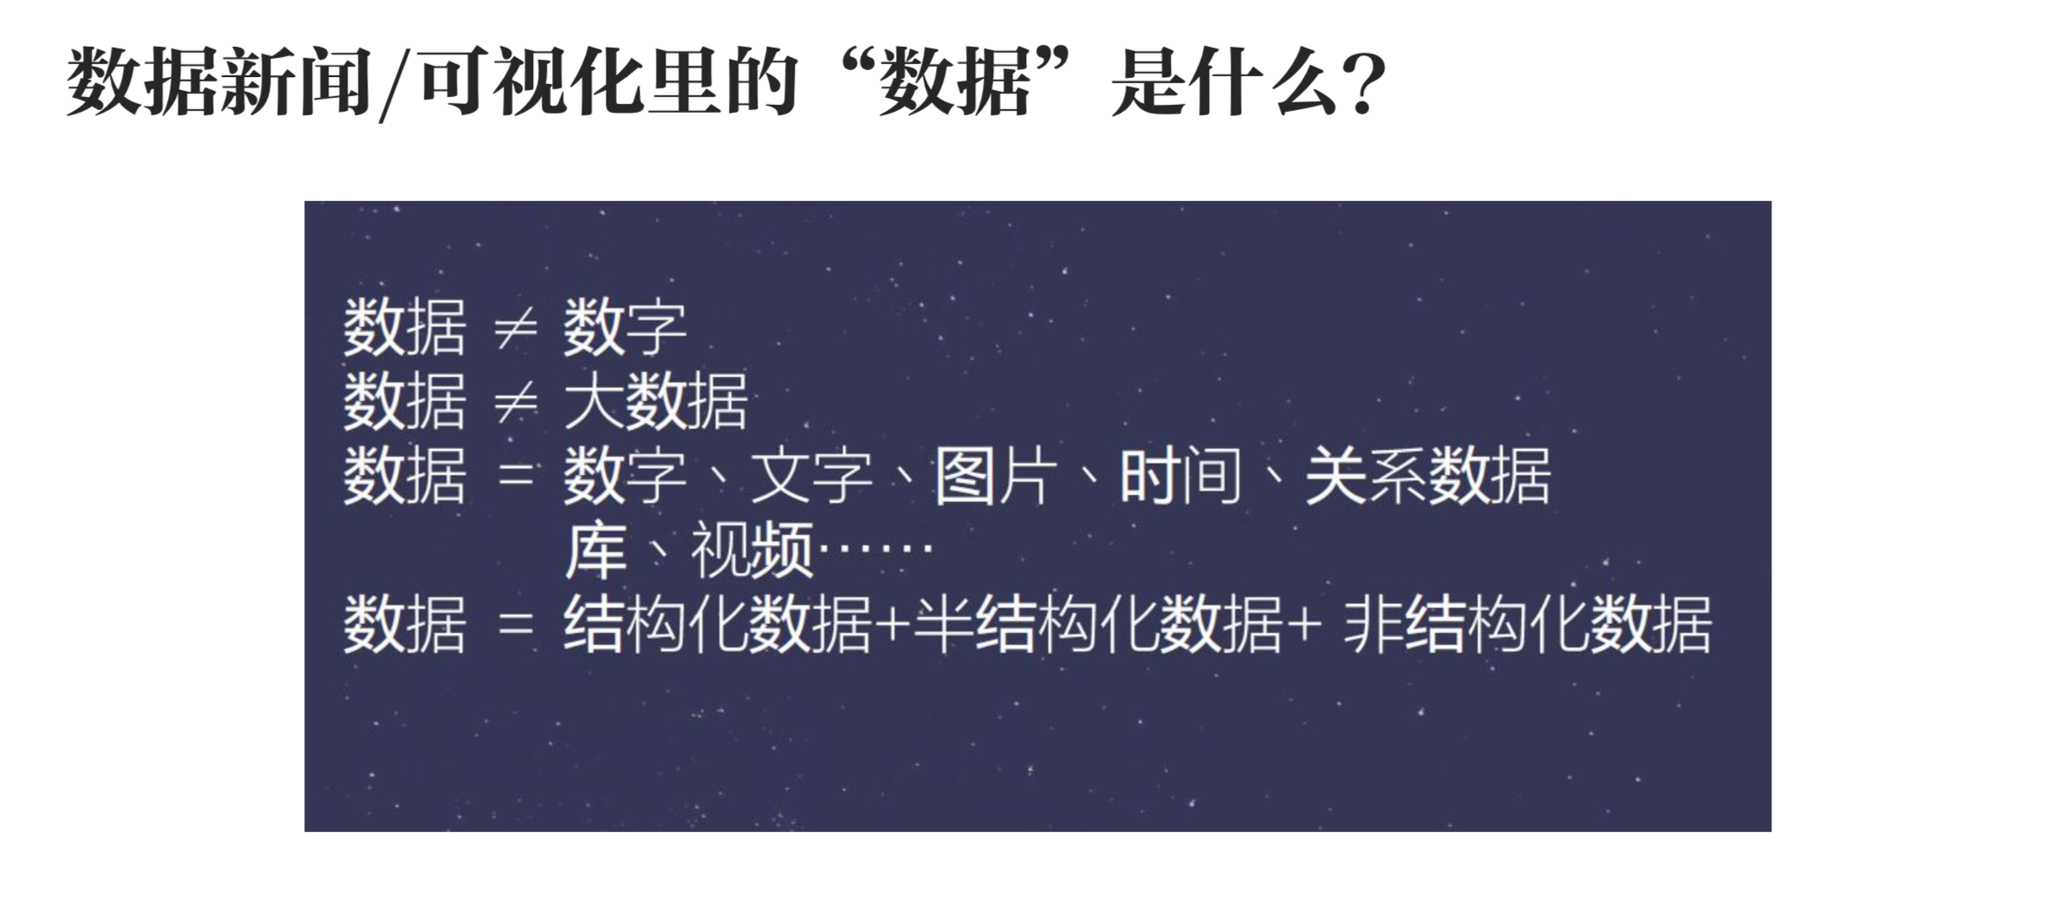

Slide 5
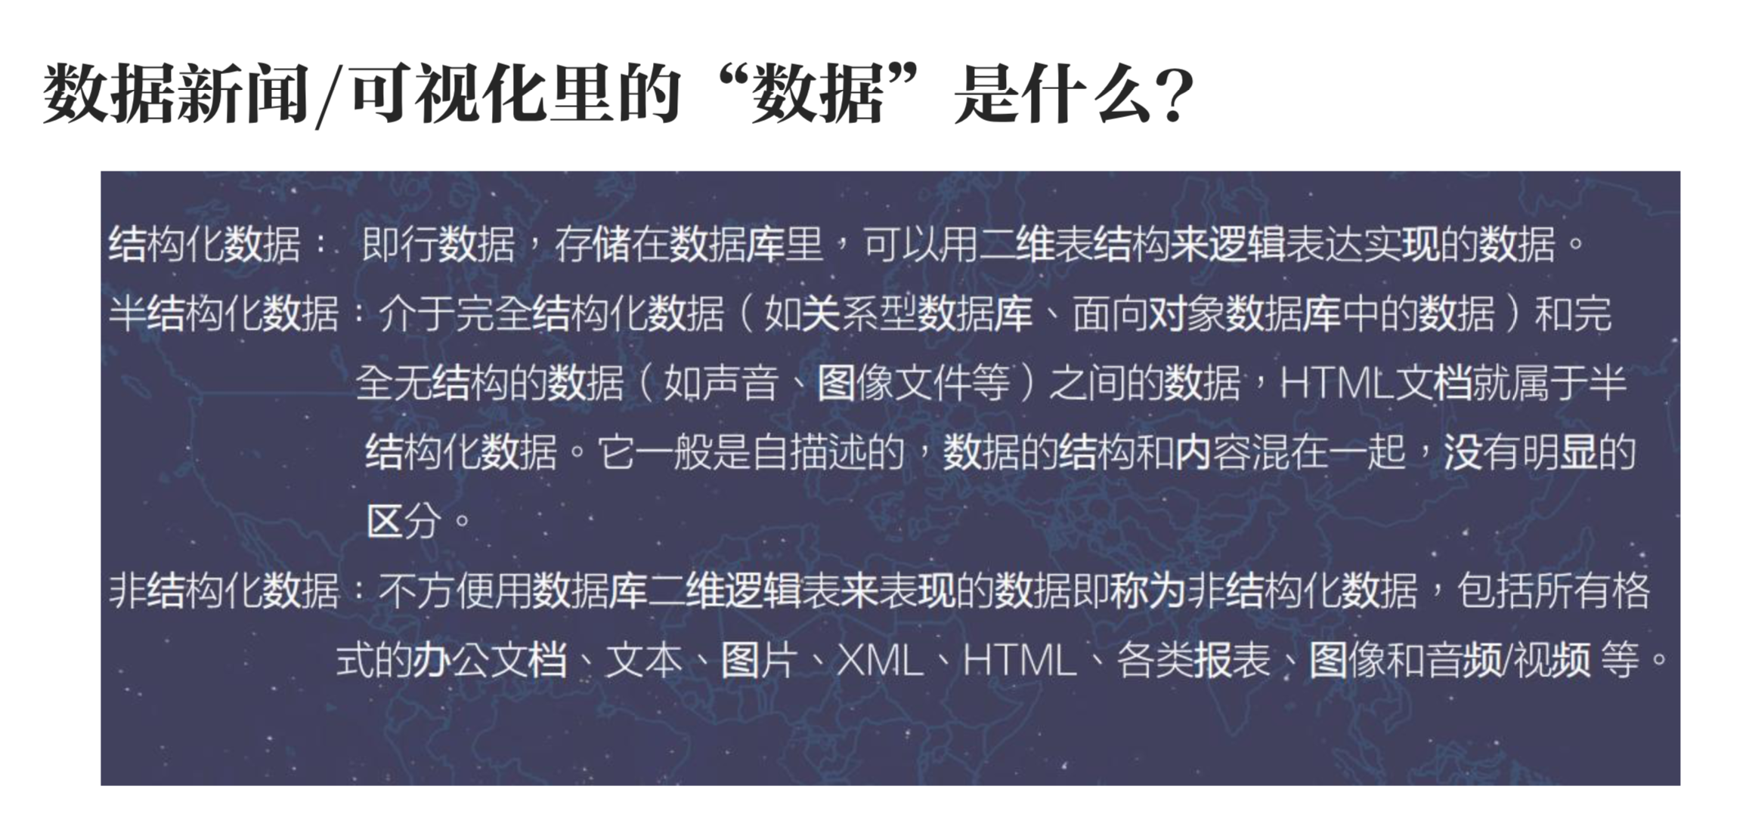

Slide 6
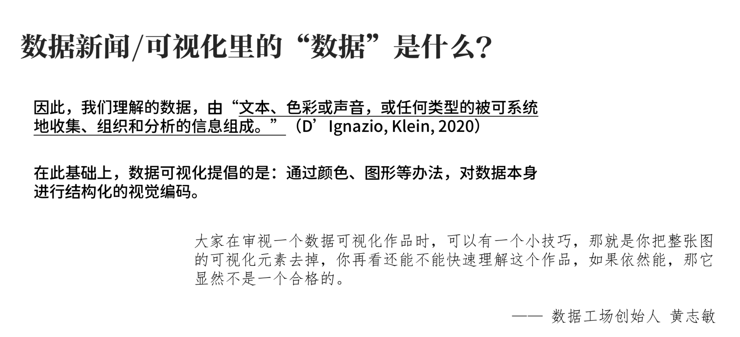

Slide 7
二、数据来源
《数据新闻手册》之“5分钟的学科指南” 列出了以下数据源:
搜索引擎
直奔数据持有者
浏览数据网站和服务
从纸质文档中获取数据
在论坛上发问/在邮件列表发问
加入专业组织
请教专家

Slide 8
三、数据采集

Slide 9
（一）数据库
Guardian data store directory
Google public data directory
Data bank by World Bank
UN data by United Nations
United States official database
United Kingdom official database
中国国家统计局
上海市政府数据服务网
北京市政府数据网
Notes:
Guardian 英美数据，尤其英国数据详细
Google 有待挖掘，有大量数据
World bank 非常有用的数据库

Slide 10
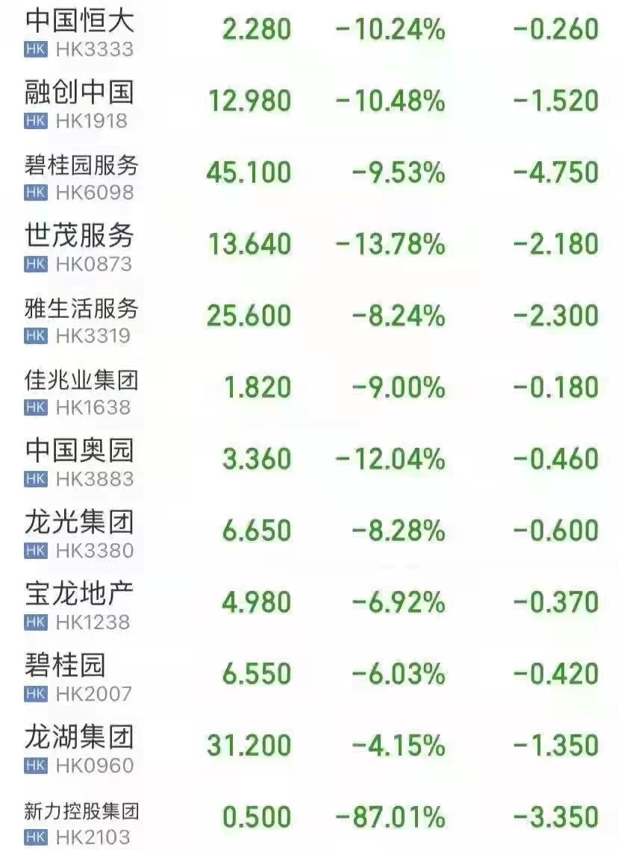
（一）数据库
http://www.icris.cr.gov.hk/csci/ Companies registered in HK (fee)
https://www1.iris.gov.hk/eservices/searchlandregister/search.jsp HK Land register (fee)
http://webb-site.com/ HK-listed companies
http://www.hkexnews.hk/listedco/listconews/advancedsearch/search_active_main.aspx HK-listed companies search by name or stock code
Notes:
打开pdf，香港和澳门的数据库，打开案例解析

Slide 11
（一）数据库
http://sdinotice.hkex.com.hk/di/NSSrchMethod.aspx?src=MAIN&lang=EN&in=1& HK-listed companies search by shareholder
https://www.fpds.gov/fpdsng_cms/index.php/en/ Chinese companies doing business with US federal government
http://www.fara.gov/quick-search.html US lobbiest search
http://www.accessdata.fda.gov/scripts/importrefusals/ FDA black list
Notes:
US lobbiest search外国人登记办法

Slide 12
（一）数据库
北京工商信息网
http://qyxy.baic.gov.cn/
深圳工商信息网
http://www.szcredit.com.cn/web/Index.aspx
全国企业信用信息公示系统
http://gsxt.saic.gov.cn/
企业财务报告、股权变更等
https://www.wind.com.cn/NewSite/data.html
中国经济社会大数据研究平台
https://data.cnki.net
Notes:
http://tjcredit.gov.cn/platform/saic/viewBase.ftl?entId=45a249b453ee8a2838dbcac4060e9944 天津爆炸公司
http://cn.gijn.org/2015/05/16/%E5%81%9A%E6%95%B0%E6%8D%AE%E6%96%B0%E9%97%BB%EF%BC%8C%E5%A6%82%E4%BD%95%E6%90%9E%E5%AE%9A%E6%95%B0%E6%8D%AE%EF%BC%9F/ 具体案例解释，注意wind数据库

Slide 13
（一）数据库
http://www.ipe.org.cn/ 全国空气质量
http://datacenter.mep.gov.cn/index 环保部数据中心每日空气质量等
https://wat.epmap.org/ 青悦开放环境数据中心
http://wenshu.court.gov.cn/ 中国裁判文书网
http://chinadatacenter.org/ 密西根大学中国数据中心
http://cpgis.fudan.edu.cn/cpgis/default.asp 复旦大学中国人口地理信息系统
https://web.archive.org/ wayback machine
Notes:
http://www.thepaper.cn/newsDetail_forward_1532991。澎湃电信诈骗案例

Slide 14
（一）数据库
http://publicrecords.searchsystems.net/Other_Nations/Asia_Free_Public_Records/ 亚洲国家的公共数据查询索引
http://www.worldlii.org/catalog/214.html 中国大陆法律类数据
个人搜集整理：
https://docs.google.com/spreadsheets/d/1hU7Snj4KZ-ppyy388l-sV4I26n4yGVb8xYnygPOS-5k/edit#gid=0

Slide 15
在中国我们如何收集数据？全球数据收集大教程
Notes:
file:///Users/Reba/Downloads/Reba/财大/课程/课件/数据新闻研究生/数据新闻-资料/数据获取/在中国我们如何收集数据？全球数据收集大教程.webarchive

Slide 16
练习
将找到的数据资源列出来，并注明出处，做成一张表格

Slide 17
（二）网络在线搜索
机构网络平台（政府、其它机构）
e.g政府公开数据、上市公司财报数据、社交媒体
谷歌public data explore，google trends
案例：食物的节奏Rhythm of Food
Notes:
http://rhythm-of-food.net

Slide 18
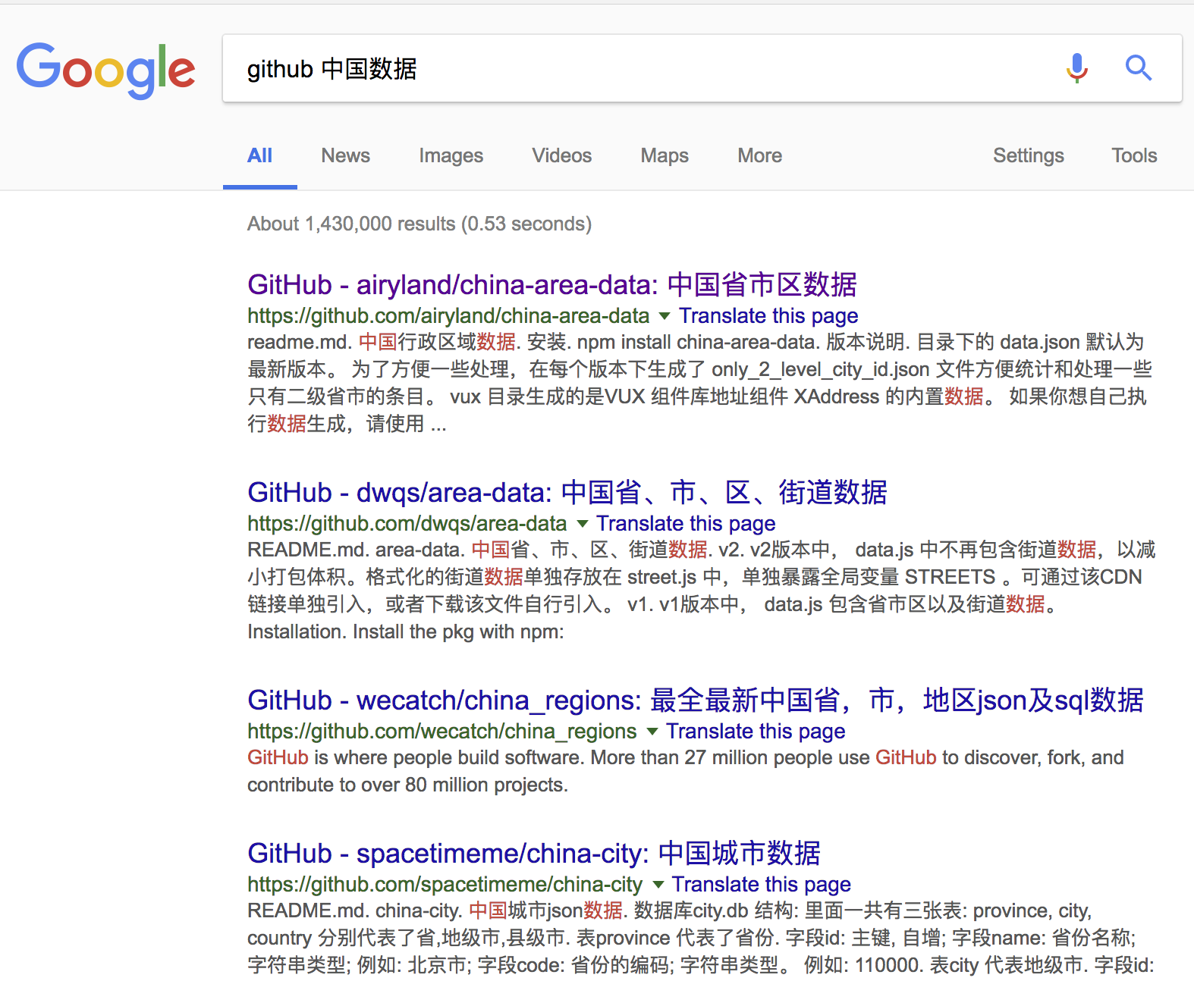

Slide 19
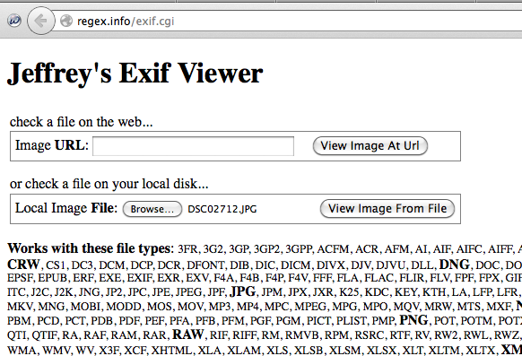
小工具
Jeffrey’s Exif Viewer
http://exif.regex.info/exif.cgi

Slide 20
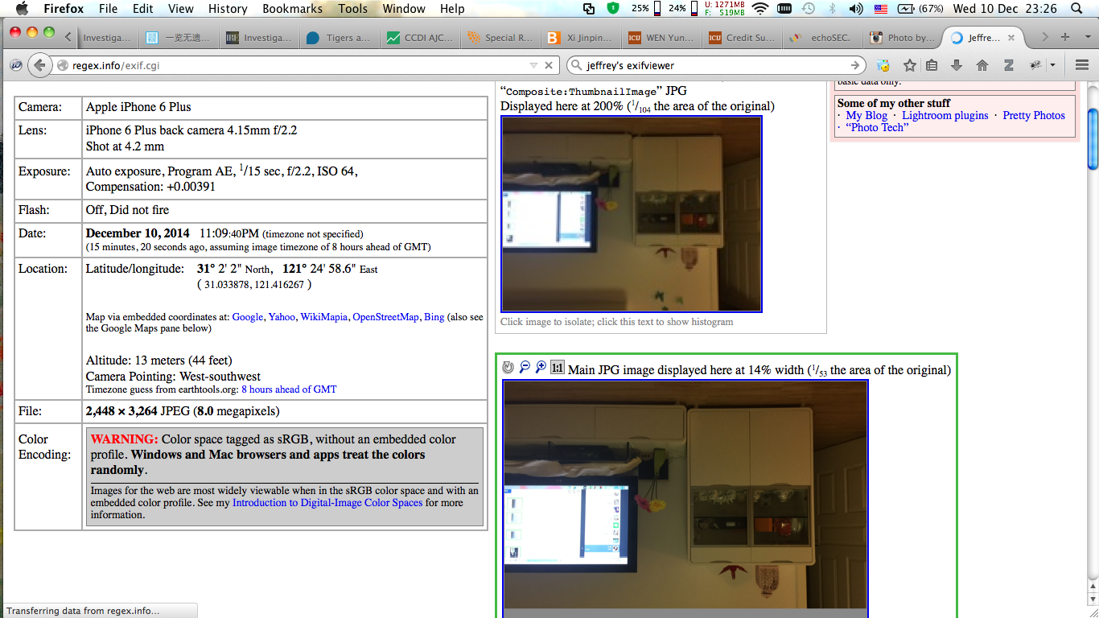
Notes:
http://regex.info/blog/other-writings/online-exif-image-data-viewer

Slide 21
（三）高级搜索
http://zh.wikipedia.org:80/w/index.php?title=Special:%E9%9A%8F%E6%9C%BA%E9%A1%B5%E9%9D%A2&printable=yes
http: 协议
zh.wikipedia.org:服务器
80:服务器上的网络端口号
/w/index.php: 路径(文章所储存的文件夹)
?title=Special:%E9%9A%8F%E6%9C%BA%E9%A1%B5%E9%9D%A2&printable=yes:询问(具体文章)

Slide 22
（三）高级搜索
+ -
url: uniform resource locator 统一资源定位符
link: 搜链接到某网址的网站
inurl: 搜同类属性的资源
site: 搜特定网站
intitle: 文档标签
filetype: 固定文件类型
cache：网页快照
Site map

Slide 23
搜索引擎(百度)
（1）不同搜索引擎算法不同，搜索有差异
（2）数据集：关键词.xls、关键词.csv, e.g. “上海人口.xls”, 上海.shp, 疫苗案filetype:pdf
（3）符号限定，如
双引号：完全匹配内容
包含A但不包含B: A-B搜索
站内搜索site:http://pan.baidu.com;
搜索相关网站：related:// http://pan.baidu.com;
突破网关：“index of”/mp3
精确：inurl:Shanghai site:www.douban.com；

Slide 24
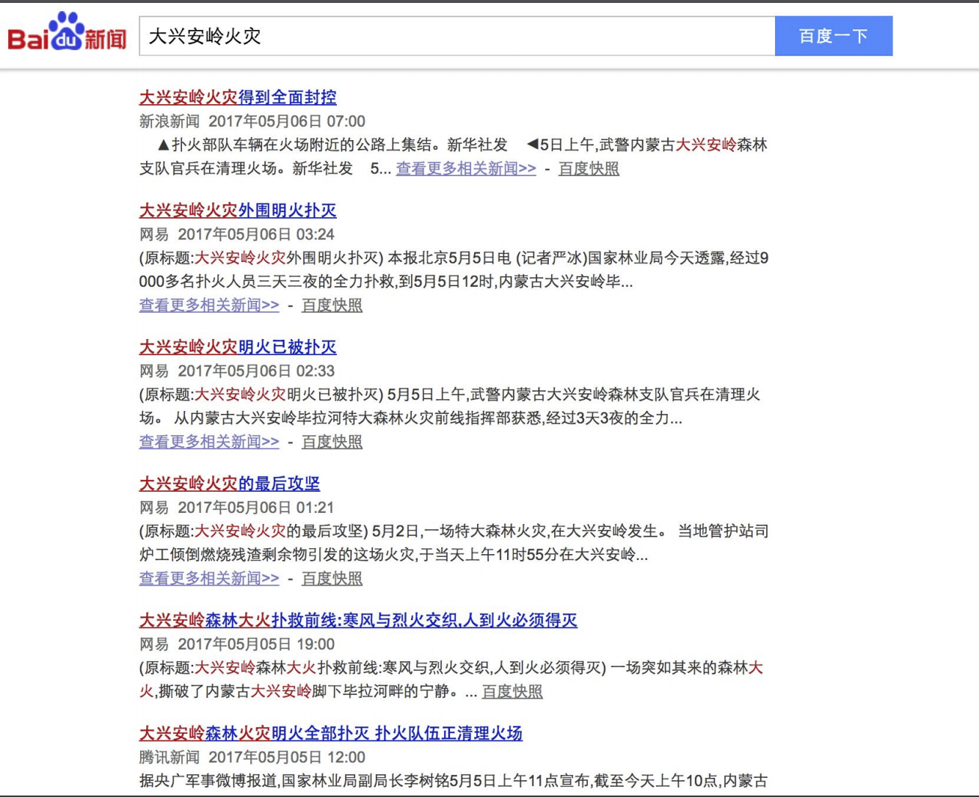
练习
2017年5月大兴安岭火灾三十年，据国家森林防火指挥部办公室消息，5月2日12时15分，内蒙古自治区大兴安岭毕拉河 北大河林场发生森林火灾。

Slide 25
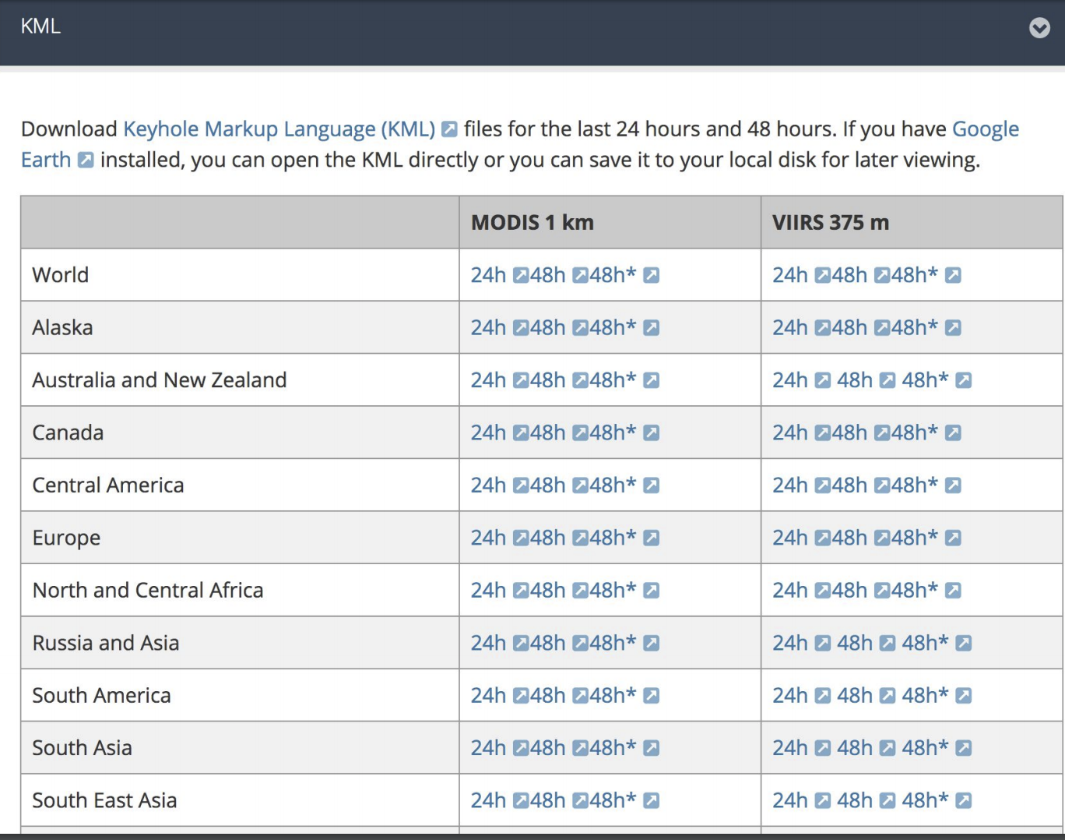
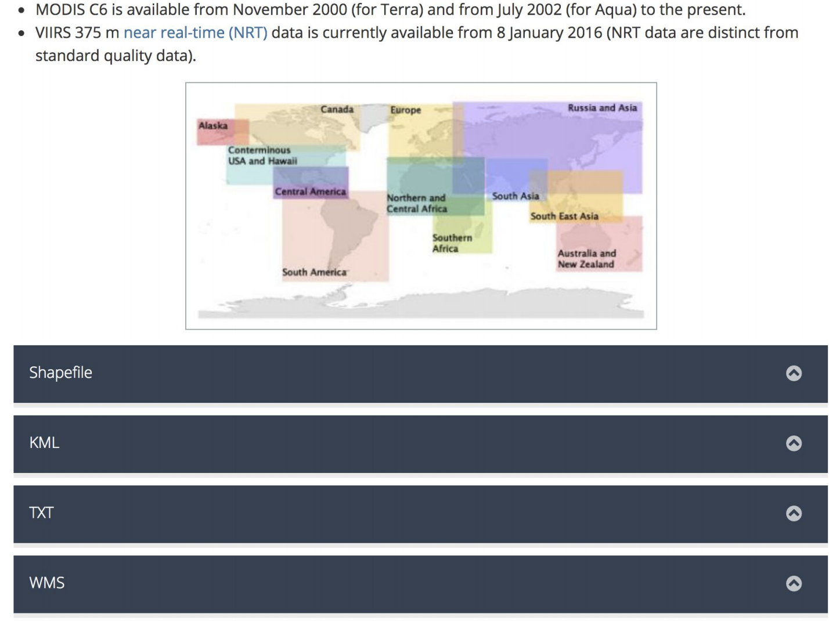
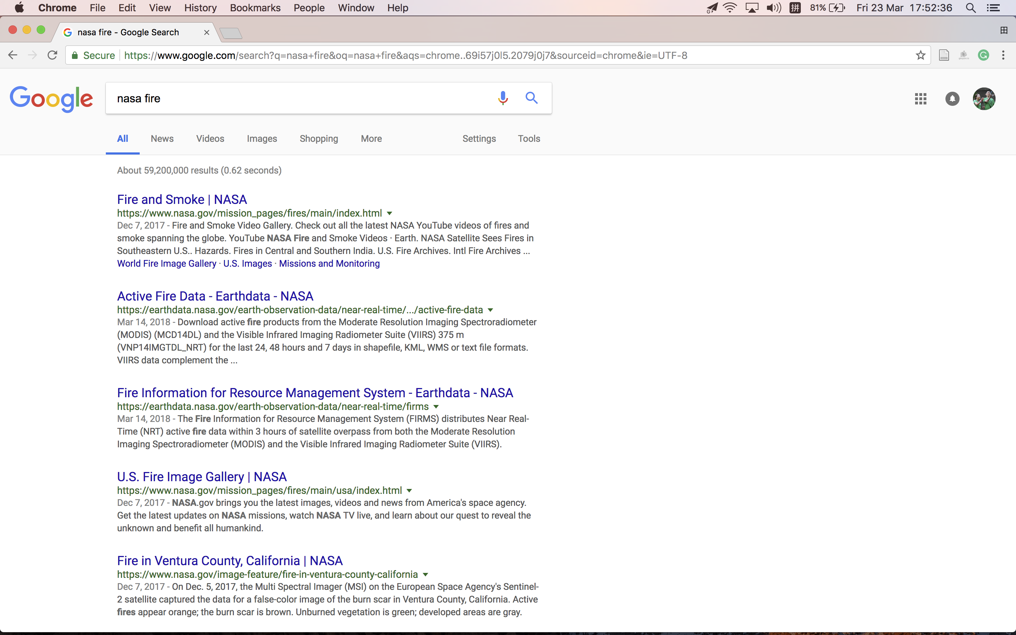
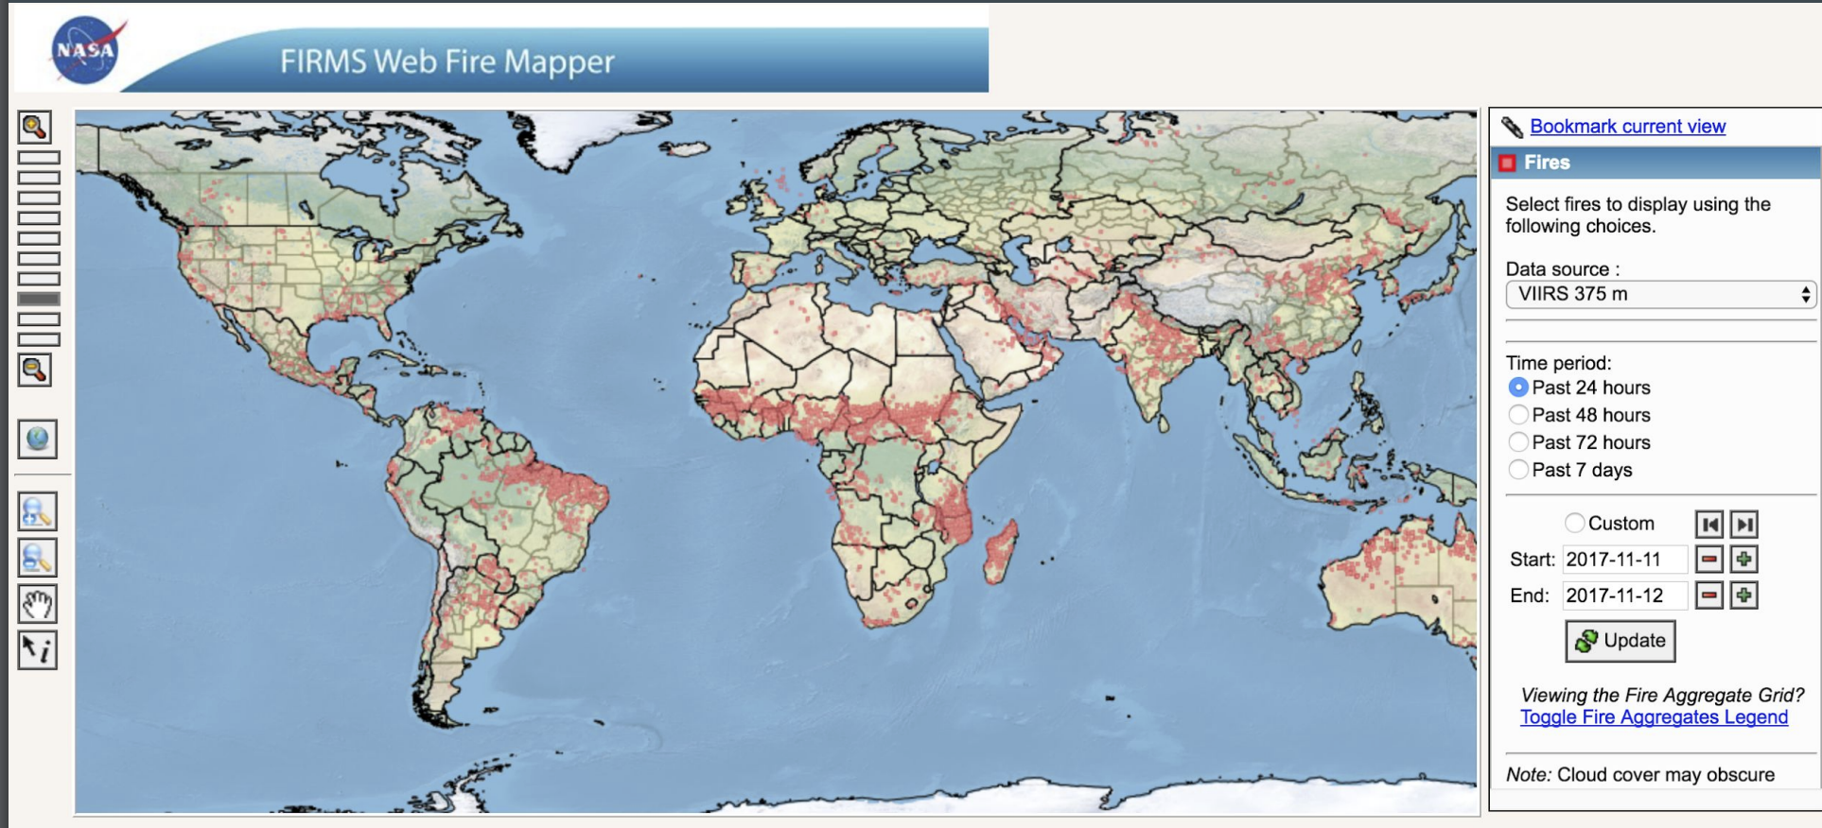
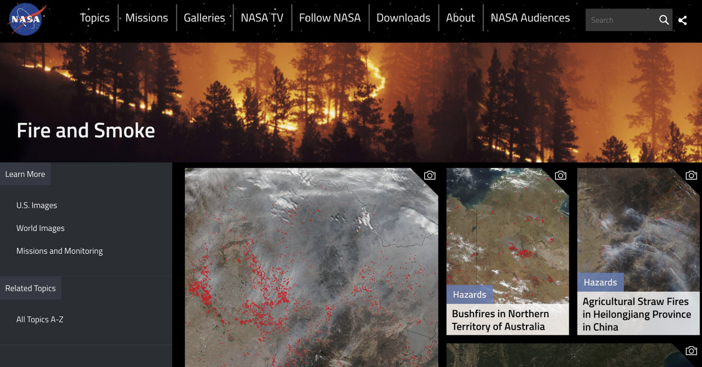
Notes:
http://www.thepaper.cn/newsDetail_forward_1677873。从NASA看大兴安岭火灾：一分钟回顾58小时火情

Slide 26
（四）网页爬取
Python，R等编程软件
后羿采集器、八爪鱼、火车头，Gooseeker
浏览器插件（谷歌： Web scraper，火狐：Outwit hub， DownThemAll）
网页挖掘：Scraper wiki，提供收费服务

Slide 27
1、网页基本结构
三大部分
HTML：骨架，定义网页结构
CSS：皮肤，定义网页布局
JavaScript：肌肉，定义网页行为

Slide 28
HTML
<!DOCTYPE html> 起始句
<html> 写入html语言
<head> 标题部分（区隔部分）
<title> </title> 标题内容（标签页名称）
</head>
<body> 正文部分（区隔部分）
<h1~6> </h1~6> 标题等级
<p> 段落开始
<a href=“url”> </a> 插入链接
<img src=“url” /> 插入图片
<li> </li> <ul> </ul> 列表格式／无标记列表格式
<p style=“color:red/font-size:16px/font-family:Times”>＊＊＊</p>
</p> 颜色 字号 字体
</body>
</html>

Slide 29
HTML
<table border=“1px”> 表格边框
<tr> 加入一行
<td>100</td> 单元格
<td>200</td>
</tr>
<tr></tr>
</table>
<div></div> 将网页区分为不同的区域
<span></span> 为一小块区域增加格式

Slide 30
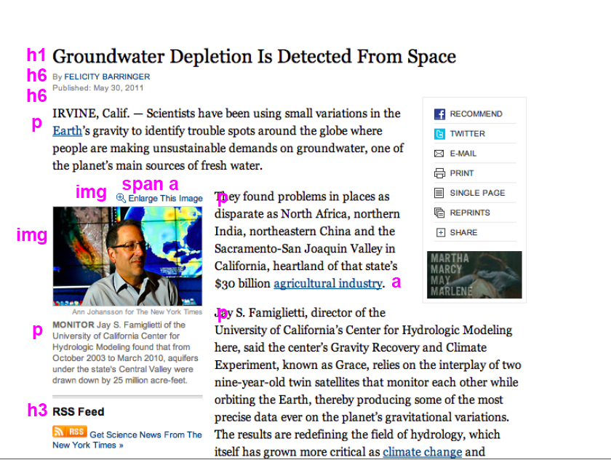

Slide 31
CSS
Selector{
property: value;
}

Slide 32
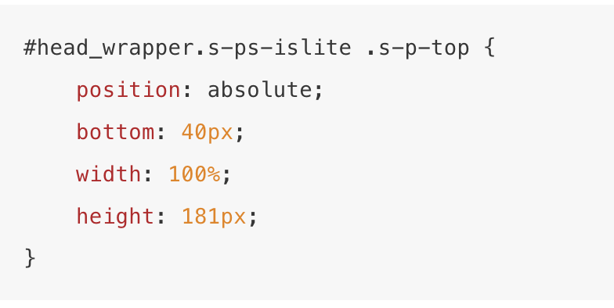
CSS
Notes:
在大括号前面是一个 CSS 选择器，此选择器的意思是选中 id 为 head_wrapper 且 class 为 s-ps-islite 内部的 class 为 s-p-top 的元素。大括号内部写的就是一条条样式规则，例如 position 指定了这个元素的布局方式为绝对布局，bottom 指定元素的下边距为 40 像素，width 指定了宽度为 100% 占满父元素，height 则指定了元素的高度。也就是说我们将一些位置、宽度、高度等样式配置统一写成这样的形式，大括号括起来，然后开头再加上一个 CSS 选择器，就代表这一个样式对 CSS 选择器选中的元素生效，这样元素就会根据此样式来展示了。一般会统一定义整个网页的样式规则，写入到 CSS 文件，其后缀名为 css，在 HTML 中只需要用 link 标签即可引入写好的 CSS 文件，这样整个页面就会变得美观优雅。

Slide 33
2、使用Python抓取数据
Anacoda包含了python和主要的库，方便开发环境配置
网页爬取的步骤：抓取页面、分析页面、存储数据

Slide 34
抓取页面的过程中，需要模拟浏览器向服务器发出请求，所以需要用到一些 Python 库来实现 HTTP 请求操作，常用的库有Selenium、Beautiful soup
可以直接使用模拟浏览器运行的方式来实现，这样我们就可以做到浏览器看到是什么样，抓取的源码就是什么样，也就是可见即可爬
2、使用Python抓取数据

Slide 35
3、使用爬虫软件
后羿采集器：免费、智能采集，google原开发团队
八爪鱼采集器：需积分、免费1w条，官方教程，客服免费群
WebScraper：基于浏览器插件，免费，适合懂爬虫技术，但是不愿写代码的人，且不愿付费的用户。
Instant Data scraper：浏览器插件，能够从简单的网页上采集规则化的列表或表格数据，简单，适合小白用户。
迷你派采集器：上手难度介于WebScraper以及Instant Data scraper之间，不过也提供了类似八爪鱼和后羿的采集器的智能采集。
火车头/ ForeSpider/简数采集器

Slide 36
4、后羿采集器
智能采集
列表页、表格页（尤为适用）
首页、搜索页、详情页（部分需手动添加条件）
不适用：
多账号登录切换且需要验证
需判断条件

Slide 37
4、后羿采集器
多网址采集：
选择流程图模式或智能模式
手动输入（同类网址、不超过200条，enter分行）
文件导入（无数量限制）
批量生成（见教程）

Slide 38
4、后羿采集器
页面类型
列表——
单页——
分页设置（翻页）
自动识别
手动点选列表
Xpath
瀑布流（滚动才显示）

Slide 39
4、后羿采集器
采集字段设置：
重命名字段
合并字段（ctrl+shift）
添加字段（有时需修改页面类型和分页设置）
数据筛选
设置条件
深入采集（详情页，默认第一条）

Slide 40
4、后羿采集器
案例与练习
B站（列表页）
今日头条（深度采集）
携程
美团/大众点评
微博、豆瓣、小红书、抖音等

Slide 41
（五）纸质文档
Tabula
OCR
传图识字

Slide 42
Data request
Freedom of Information (FOI)
《中华人民共和国政府信息公开条例》
《上海市政府信息公开规定》
Put a request
上海市政府
上海数据服务网
What do they know?
（六）信息公开申请
Notes:
FOI 2000
China 2008
上海数据服务网是2015年开通的，将数据看作是一种重要的经济资源，开放的很大动因是经济利益
What do they know是公民自发组织的志愿者组织，它提供公共机构列表，民众上网发问，他们负责将申请提交，并反回答复。有些申请非常有趣，比如要求公布所有英国政府雇员的中文名

Slide 43
（六）通过调查和众包的方式采集数据
（七）采访

Slide 44
四、采集数据需要注意的事项
（一）根据媒体和选题的要求选择恰当的数据来源
媒体定位
时政类/非时政类

Slide 45
四、采集数据需要注意的事项
（二）溯源原始数据，尽量避免使用二手数据
核查原始数据

Slide 46
四、采集数据需要注意的事项
（三）采集权威数据
地震-中国地震局
业内权威

Slide 47
四、采集数据需要注意的事项
（四）机构数据需要核查机构的性质
非法或山寨机构
回避相关利益

Slide 48
四、采集数据需要注意的事项
（五）慎重使用调查数据
调查的科学性——原始数据、问卷设计、调查方法、问卷回收
使用调查数据——了解调查方法是否恰当、样本是否有代表性、问卷设计是否合理、调查结果是否合理

Slide 49
四、采集数据需要注意的事项
（六）以自采数据为主、谨慎转载媒体数据
切忌以讹传讹
保障真实和准确
提倡独家数据

